Slide 1
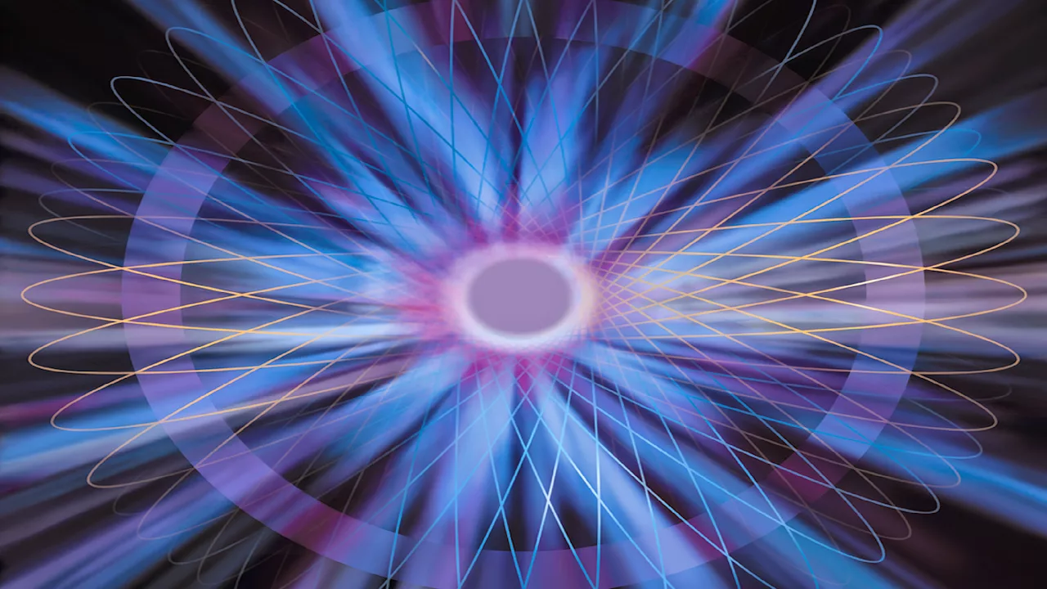

Интерактивная игра
Викторина
«Кто хочет стать знатоком ПДД»
Разработали педагоги
МБДОУ "Детский сад № 2" г.о Самара
Немальцева Евгения.В
Пузач Любовь.В
Самара, 2023

Slide 2
Цель: Проверить и закрепить знания ПДД у педагогов.
Задачи:
Закрепить навыки применения ПДД в повседневной жизни;
Способствовать накоплению эмоционально-восторженного впечатления;
Воспитывать грамотного пешехода и водителя;
Закрепить полученные знания ПДД в группе с детьми;

Slide 3
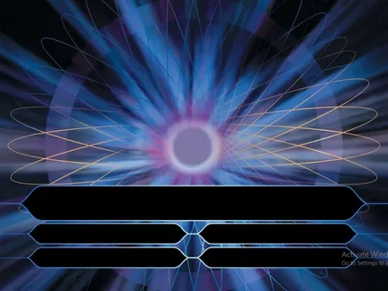
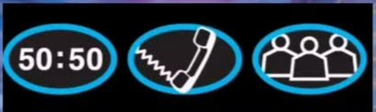

1
Зачем применяется двойная сплошная линия на дороге?
1. Для украшения дороги
2. Для обозначения зоны парковки
3. Для разделения транспортных потоков
4. Для передвижения пешеходов

Slide 4
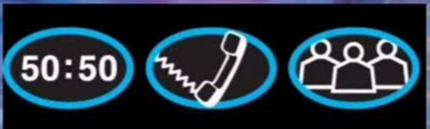

2
Что обозначает красный свет светофора
1. Иди
2. Беги
3. Танцуй
4. Стоп

Slide 5
3
Что обозначает зеленый свет светофора
1. Танцуй
2. Иди
3. Стоп
4. Приготовиться

Slide 6
4
В каком направлении должны передвигаться пешеходы
по обочине
1. В любом как нравится
2. Против движения транспорта
3. По течению движения транспорта
4. Пританцовывая против движения транспорта

Slide 7
5
Как называется разметка «Пешеходный переход
1. Жираф
2. Зебра
3. Верблюд
4. Слон

Slide 8
6
Зачем предназначен ремень безопасности в автомобиле
1. Утягивать живот
2. Ограничивать свободу водителя
3. Для предотвращения ДТП
4. Для удержания на месте при ДТП или резком торможении

Slide 9
7
Где могут ездить велосипедисты
1. По дороге
2. По детской площадке
3. В помещении
4. По велосипедной дорожке

Slide 10
8
С какого возраста можно ездить на велосипеде
1. 14
2. 10
3. 12
4. 15

Slide 11
9
В каких условиях пешеходам нужно иметь световозвращающии элементы?
1. Только в тёмное время суток
2. Всегда при движении по обочине
3. Только в городский условиях
4. В поход в магазин

Slide 12
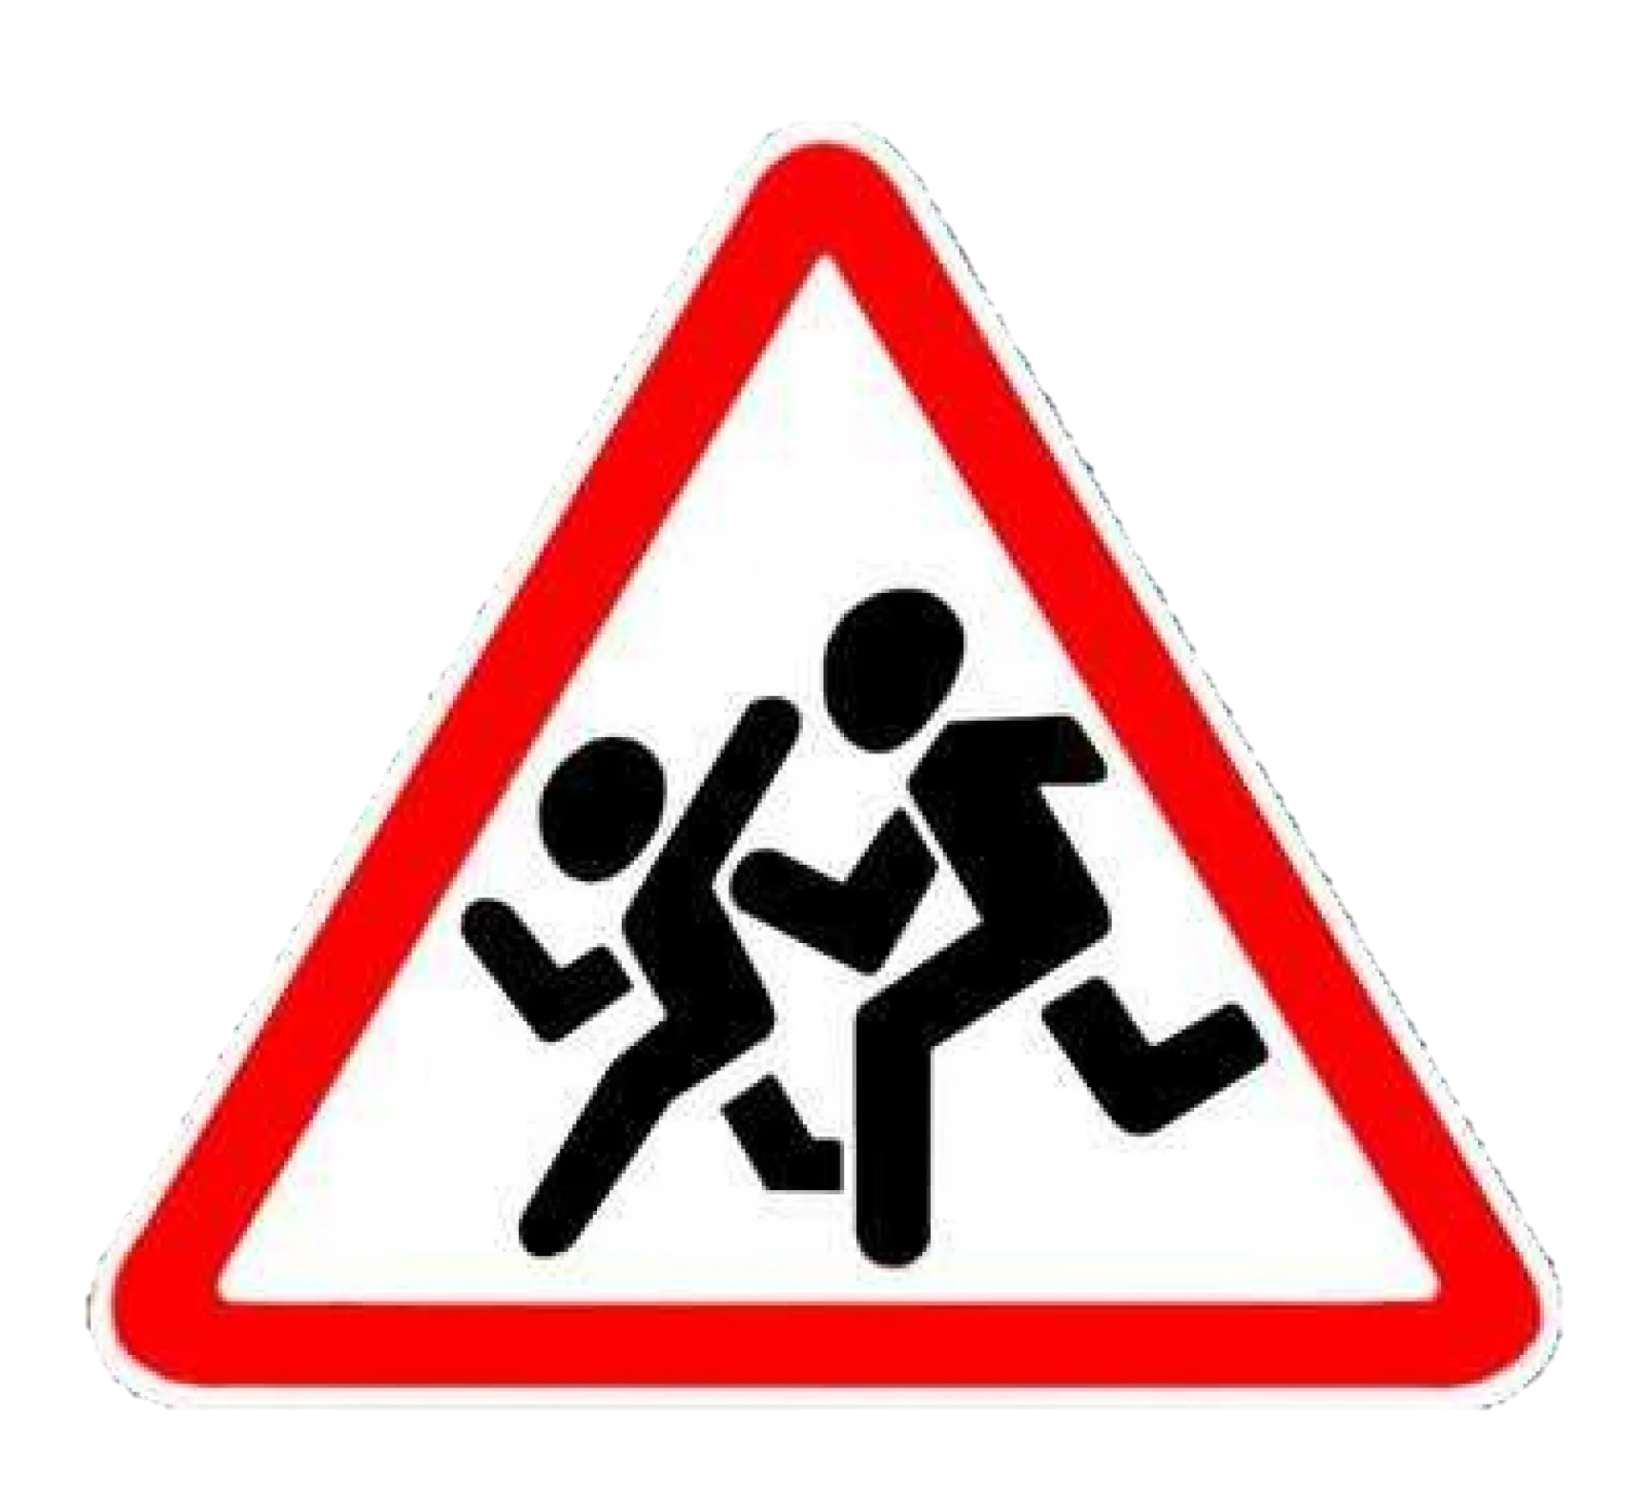
Что означает этот знак
1. Осторожно
2. Будь внимательней
3. Осторожно дети
4. Дети

Slide 13
11
Как называется подземная железная дорога
1. Метро
2. Подземелье
3. Пещера
4. Подвал

Slide 14
12
Место сбора пассажиров транспорта
1. Двор
2. Остановка
3. Парковка
4. Тротуар

Slide 15
13
Какие машины могут проехать на красный свет
1. Мамина машина
2. Такси
3. Скорая, пожарная, спецмашина
4. Автобус

Slide 16
14
Для чего постовому нужен жезл
1. Регулировщик дорожного движения
2. Отгонять мух
3. Приветствовать знакомых
4. Это фонарик

Slide 17
15
Как нельзя водителям пользоваться телефоном во время движения?
1. Пользоваться голосовым помощником
2. Отключать телефон
3. Держать телефон в руках
4. Держать в зубах

Slide 18
16
Как правильно переходить дорогу при выходе из автобуса
1. Сзади
2. Спереди
3. Без разницы
4. Под автомобилем

Slide 19
17
Почему важно чтобы дворники на автомобили были исправны?
1. Для улучшения аэродинамики
2. Для обеспечения видимости в непогоду
3. Чтобы муж не ругался
4. Чтобы они красиво выглядели

Slide 20
18
Какой самый верный способ при важном, но нервном разговоре по телефону?
1. Использовать громкую связь на телефоне
2. Отвлечься, сказать чтобы перезвонили
3. Остановиться на обочине
4. Включить видео звонок

Slide 21
19
Безбилетный пассажир
1. Волк
2. Лиса
3. Медведь
4. Заяц

Slide 22
20
Дом для автомобиля
1. Гараж
2. Двор
3. Парковка
4. Газон

Slide 23
21
Самодвижущееся четырехколесное транспортное средство
1. Велосипед
2. Самокат
3. Автомобиль
4. Мопед

Slide 24
22
Что может случится если сесть за руль автомобиля без прав?
1. Оштрафуют, запретят сдавать на права 2 года
2. Ничего, оштрафуют владельца авто
3. Оштрафуют, а в некоторых случаях могут арестовать
4. Ничего, отправят домой

Slide 25
Теперь Вы настоящии знатоки правил дорожного движения.
Молодцы!
Так держать)

